Slide 1
Atividade 3
Robocop

Slide 2
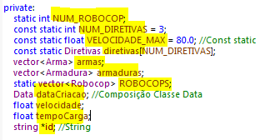
1 -Pelo menos 4 atributos
Robocop.h

Slide 3
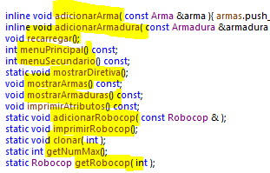
2 - Pelo menos 4 funções membros sem incluir get e set
Robocop.h

Slide 4
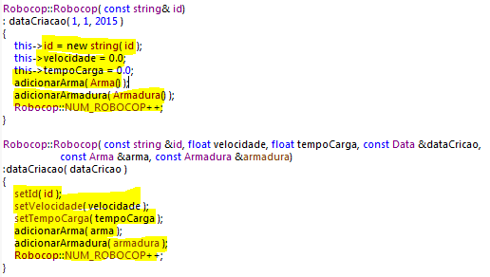
3- Todos os atributos devem ser inicializados. Fez validação de dados
Robocop.cpp

Slide 5
4 -Três construtores, incluindo um construtor de cópia e construtor com parâmetros defaults. Verifica alocação dentro do construtor de cópia.
Robocop.h

Slide 6
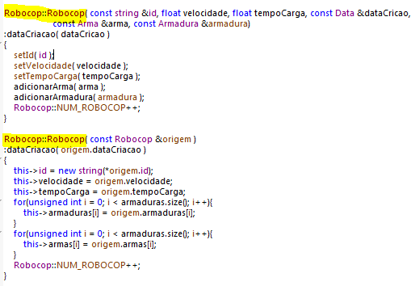
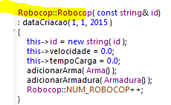
4 -Três construtores, incluindo um construtor de cópia e construtor com parâmetros defaults. Verifica alocação dentro do construtor de cópia.
Robocop.cpp

Slide 7
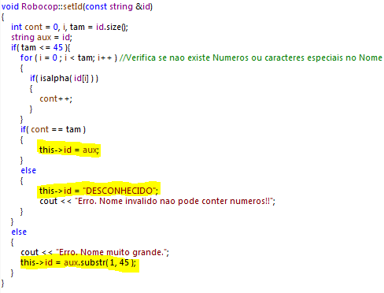
5 - Deve ter um atributo string
Robocop.h
Robocop.cpp

Slide 8
6 - Um atributo static. Correta modelagem dos statics?
Robocop.h
Robocop.cpp

Slide 9

7 - Um atributo const static
Robocop.h

Slide 10

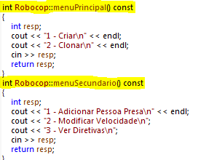
8 - Dois métodos constantes (não pode ser get)
Robocop.h
Robocop.cpp

Slide 11
9 - Um array
Robocop.h
Robocop.cpp

Slide 12
10 - Uma função inline (não pode ser get ou set)
Robocop.h

Slide 13

11 - Método com passagem por referência usando ponteiro
Robocop.h
Robocop.cpp

Slide 14
12 - Método static – deve ser chamado no main
Robocop.h
main.cpp

Slide 15
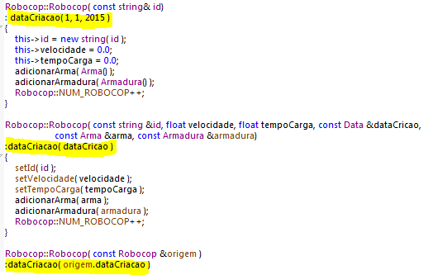
13 - Composição com a classe Data. Fez uso do objeto criado?
Robocop.h
Robocop.cpp

Slide 16
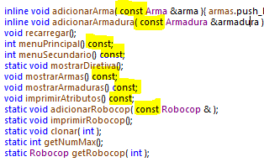
14 - O que é const deve ser const.
Robocop.h

Slide 17
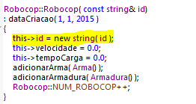

Alocação dinâmica de memória. A memória é desalocada?
Robocop.cpp (Alocação no construtor)
Robocop.cpp (Desalocação no destrutor)

Slide 18
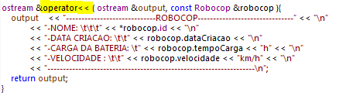
fried Operator<<
Robocop.h
Robocop.cpp

Slide 19
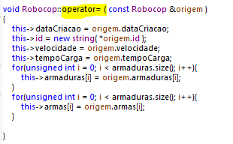
Operator=
Robocop.h
Robocop.cpp

Slide 20
vector push_back
Robocop.h

Slide 21
Classes Adicionais

Slide 22

Operator =
Arma.h
Arma.cpp

Slide 23

Operator =
Armadura.h
Armadura.cpp

Slide 24

Operator =
Diretivas.h
Diretivas.cpp

Slide 25
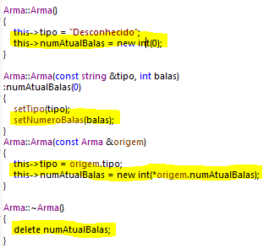
Alocação dinâmica - se houver vazamento de memória a classe toda é desconsiderada
Arma.cpp

Slide 26
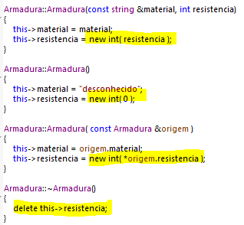
Alocação dinâmica - se houver vazamento de memória a classe toda é desconsiderada
Armadura.cpp

Slide 27
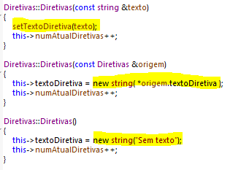

Alocação dinâmica - se houver vazamento de memória a classe toda é desconsiderada
Diretivas.cpp

Slide 28


Usar o destrutor
Arma.cpp
Armadura.cpp
Diretivas.cpp

Slide 29



Construtor de cópia
Arma.cpp
Armadura.cpp
Diretivas.cpp

Slide 30

Operator << friend
Arma.h
Arma.cpp

Slide 31

Operator << friend
Armadura.h
Armadura.cpp

Slide 32

Operator << friend
Diretivas.h
Diretivas.cpp

Slide 33
Um const static
Arma.cpp e .h
Armadura.h
Diretivas.cpp e .h

